Slide 1
Poměr
Mgr. Petra Toboříková

Slide 2
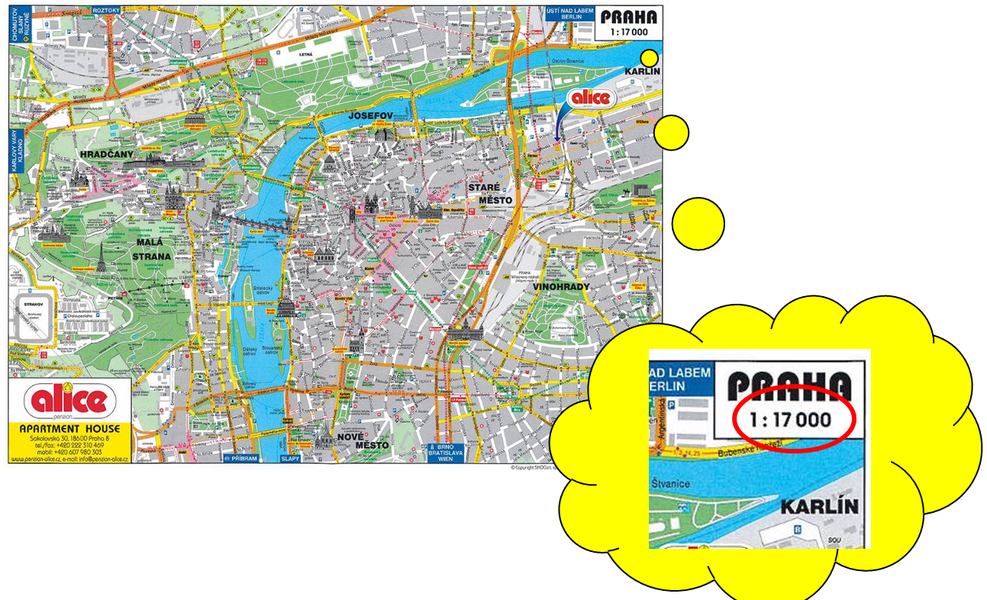
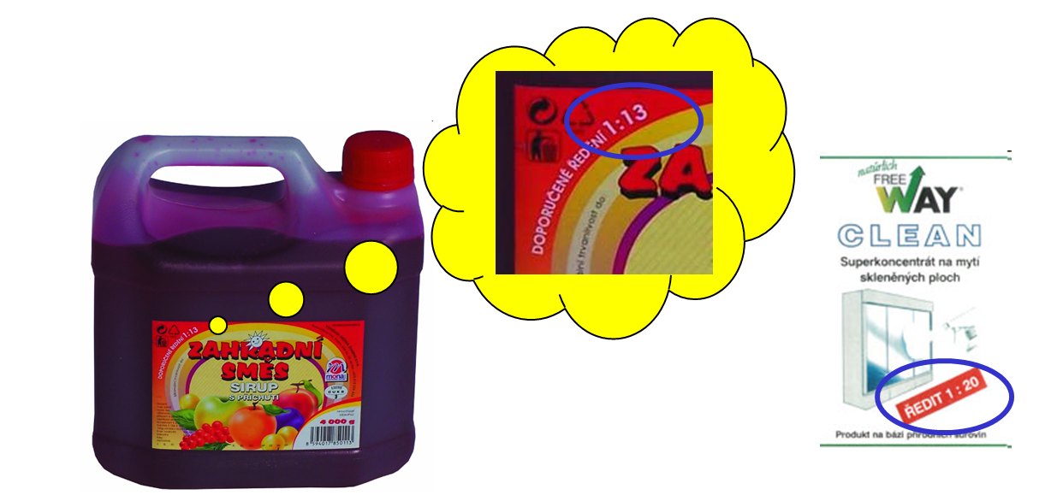
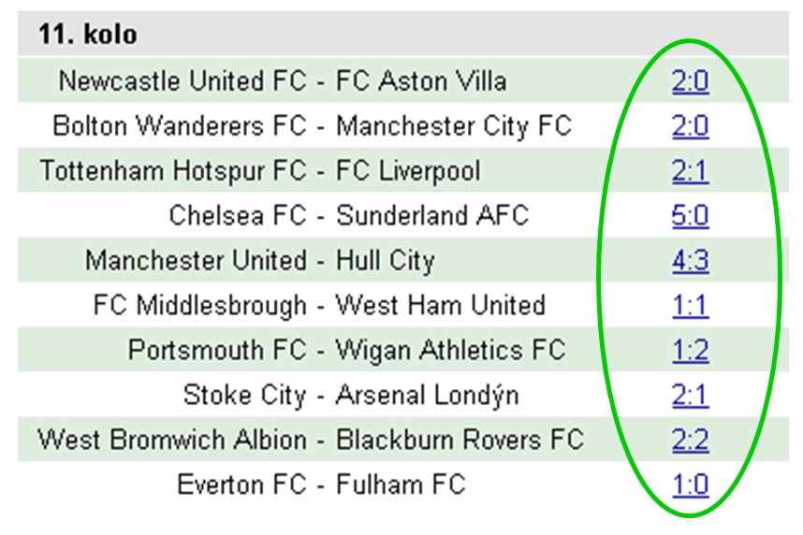
Definice
Poměr = slouží k porovnávání číselných údajů

Slide 3
Příklad 1
Ve třídě je 24 dívek a 12 chlapců.
Jaký je poměr počtu dívek ku počtu chlapců?
Jaký je poměr počtu chlapců ku počtu dívek?
2:1
1:2

Slide 4
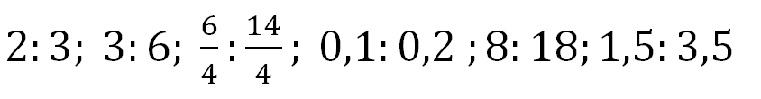
Příklad 2
Urči, které poměry se sobě rovnají:
3:6 = 0,1:0,2
6/4:14/4 = 1,5:3,5
poměry se sobě rovnají, rovnají-li se jejich základní tvary

Slide 5
Příklad 3
Vyjádřete v základním tvaru poměr veličin:
960 m a 1,32 km
4500 g a 10 kg
1,5 h a 50 min
8:11
9:20
9:5

Slide 6
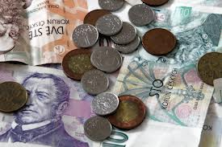
Příklad 4
Částka 800 Kč se má rozdělit mezi dva pracovníky v poměru 3:1.
Vypočti, kolik dostane každý z nich.
3:1
800 Kč
3 díly
1 díl
celkem 4 díly……………. 800 Kč
1 díl………….…. 800:4 = 200 Kč
3 díly………….…. 3⋅200 = 600 Kč
Jeden pracovník dostane 600 Kč a druhý 200 Kč.

Slide 7
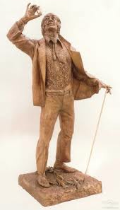
Příklad 5
Soška z bronzu má hmotnost 1,5 kg. Bronz je slitina Cu a Sn 4:1.
O kolik gramů obsahuje soška více Cu než Sn?
Soška obsahuje o 0,9 kg více mědi než cínu.

Slide 8
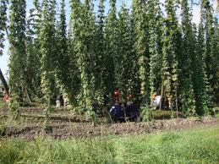
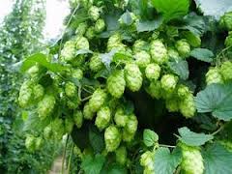
Příklad 6
Tři kamarádi Roman, David a Petr nasbírali na letní brigádě 1 500 kg chmele. Jejich sběračské výkony byli v poměru 7 : 8 : 10.
Kolik nasbíral každý z kamarádů?
Roman nasbíral 420 kg, David 480 kg a Petr 600 kg chmele.

Slide 9
Učebnice str. 21/ př. 19, 20

